Slide 1
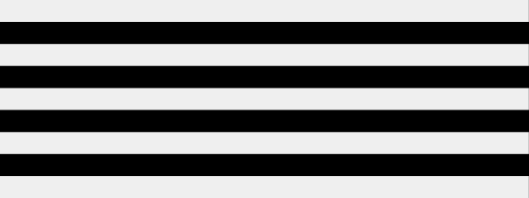
Projeto de Sitemas orientado a objeto
Professor Egydio

Slide 2
Técnicas utilizadas
Aplicação mobile
BackLog
GitHub
Interface
Aplicação

Slide 3
BackLog e Kanban

Slide 4
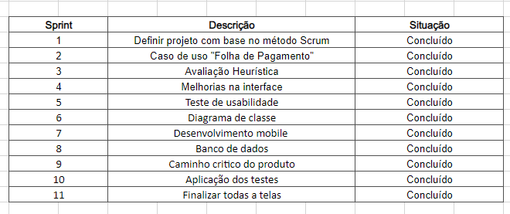

Slide 5
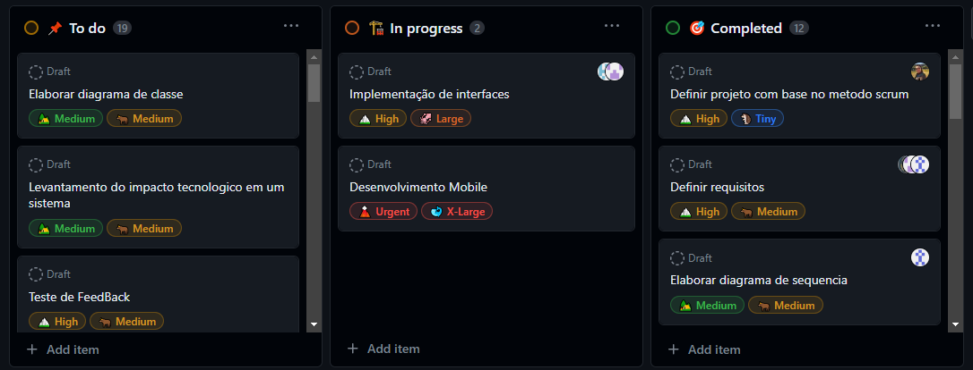

Slide 6
GitHub

Slide 7
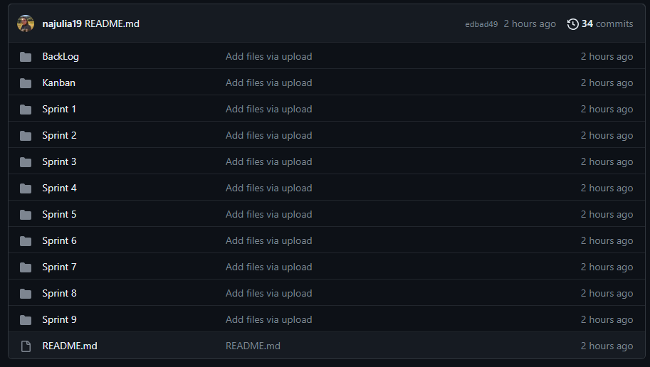

Slide 8
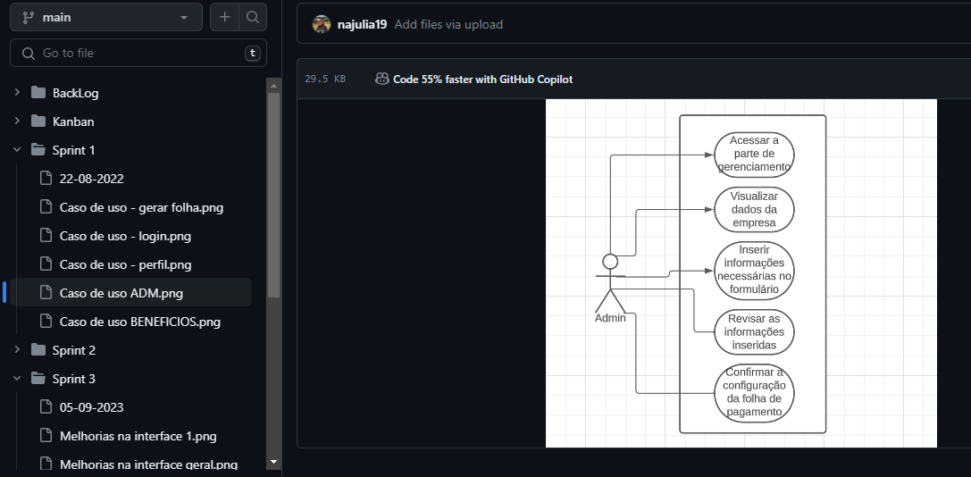

Slide 9
Interface (Figma)

Slide 10
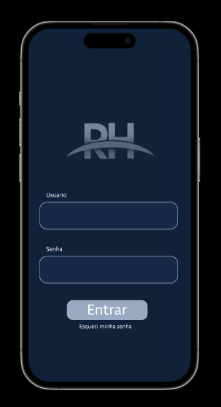
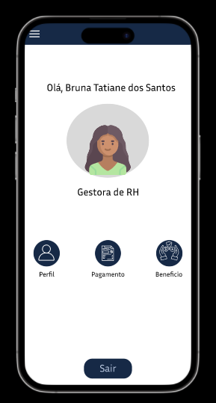
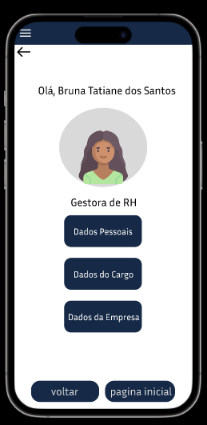

Slide 11
Desenvolvimento

Slide 12
Kivy
A linguagem escolhida para o desenvolvimento do aplicativo foi o python, com o foco na biblioteca chamada Kivy. Um dos motivos para adotarmos essa linguagem como principal opção é porque o kivy é uma biblioteca Open Source escrito em python para o desenvolvimento de aplicativos móveis ou desktop, para dispositivos multitouch possuindo uma interface natural de usuário (NUI).

